Slide 1

Desenvolvimento de Páginas Web (Apresentação da Disciplina)
Pimentel
pimentel@uniriotec.br
UNIRIO, BSI
UNIRIO, BSI, Pimentel, 2013.1

Slide 2
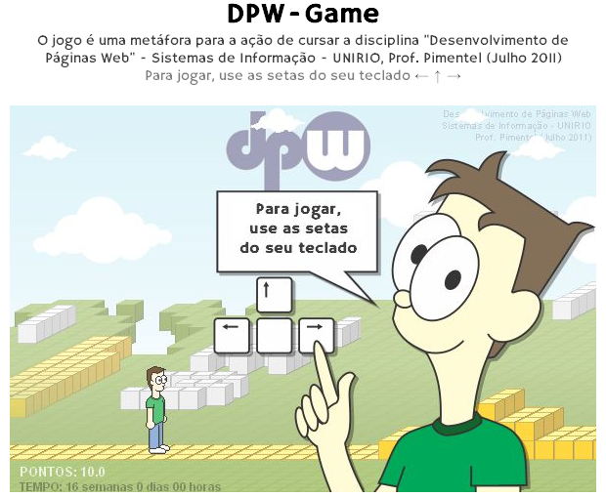
Vamos Jogar!!!
http://comunicatec.uniriotec.br/dpw
UNIRIO, BSI, Pimentel, 2013.1

Slide 3
Meta, Objetivo e Justificativa
Meta:
  Apresentar linguagens e técnicas p/ desenvolvimento de páginas web (sites)
Objetivo educacional:
  Ao final da disciplina, espera-se que o(a) aluno(a) seja capaz de projetar e desenvolver um site: homepage, hot-site (site promocional), conteúdo na web (livro, tutorial), páginas estática de um comércio-eletrônico, etc.
Justificativa:
  Novo mercado: Principalmente a partir da abertura da Internet para o uso comercial da população (em 1995 no Brasil) muitos sistemas computacionais têm uma implementação para web e vários sistemas são desenvolvidos especificamente para a web: banco-eletrônico, comércio-eletrônico (livros, passagens, hotéis, ingressos), educação a distância, etc.
  Nova forma de programar: A web se consolidou como uma importante plataforma de programação. Cliente-Servidor, Interface Web.
  Novos conceitos, técnicas e tecnologias: aprender programação-web!
UNIRIO, BSI, Pimentel, 2013.1

Slide 4
Profissionais e Salários*
Webdesigner estagiário – R$750,00
Webdesigner júnior – R$1.350,00
Webdesigner pleno – R$2.250,00
Webdesigner sênior – R$3.200,00
Webmaster – R$3.800,00
Analista Programador Web – R$3.250,00
Analista Sênior Desenvolvimento Web – R$5.250,00
Coordenador de Projetos Web – R$7.500,00
*Pesquisa salarial outubro de 2007 com 14.389 profissionais
( grupo Catho, Revista WebDesign fevereiro 2008 pg. 37 )
UNIRIO, BSI, Pimentel, 2013.1

Slide 5
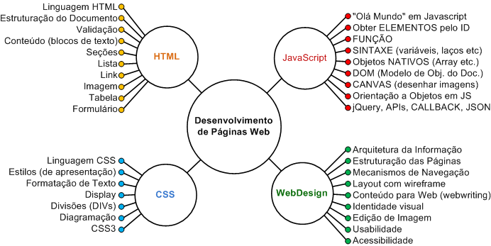
Ementa
UNIRIO, BSI, Pimentel, 2013.1

Slide 6
Tarefas
HTML: Página válida em HTML5
HTML: Site navegável (com páginas interligadas)
HTML: Página completa com logomarca, menu, rodapé etc.
CSS: Textos formatados (cores, fonte, tamanho)
CSS: Página com diagramação (cabeçalho, colunas e rodapé)
JS: Troca de imagens em função de eventos do mouse
JS: Interface rica (com slideshow ou menu etc)
JS: Jogador se movimenta na tela em função das setas do teclado
WD: Documento do projeto do seu site final
WD: Template com o conteúdo de uma página do projeto final
UNIRIO, BSI, Pimentel, 2013.1

Slide 7

Método educacional e Avaliação
Aprendizagem Baseada em Projeto
  Projeto final: Homepage do aluno (trabalho individual)
  Tarefas semanais: desenvolver uma parte do projeto (dividir p/ conquistar)
  Aulas presenciais: exposição de conteúdos (projetor) + discussão com a turma + exercícios (laboratório). Presença opcional (sem chamadas)
Avaliação:
  0.5 * média (Tarefas)
  0.5 * nota (Projeto final)
NotaFinal ≥ 6 → APROVADO
6 > Nota ≥ 4 → PROVA
4 > Nota → REPROVADO
UNIRIO, BSI, Pimentel, 2013.1

Slide 8
Meios para Aprender
Textos:
  Notas de aula: http://comunicatec.uniriotec.br/dpw/aulas
  “World Wide Web Consortium”: http://www.w3.org
  “CSS para Webdesign”: http://www.maujor.com
  Tutoriais na web (sites e vídeos)
  Livros: ex. “Projetando Websites”
Interação com os Colegas
  facebook: “DPW 2011.2” http://www.facebook.com/groups/137563029666911/
Praticar, praticar e praticar!
UNIRIO, BSI, Pimentel, 2013.1

